Slide 1
Chlieb a pečivo, obilniny, ryža, cestoviny
Čo nám chutí?

Slide 2
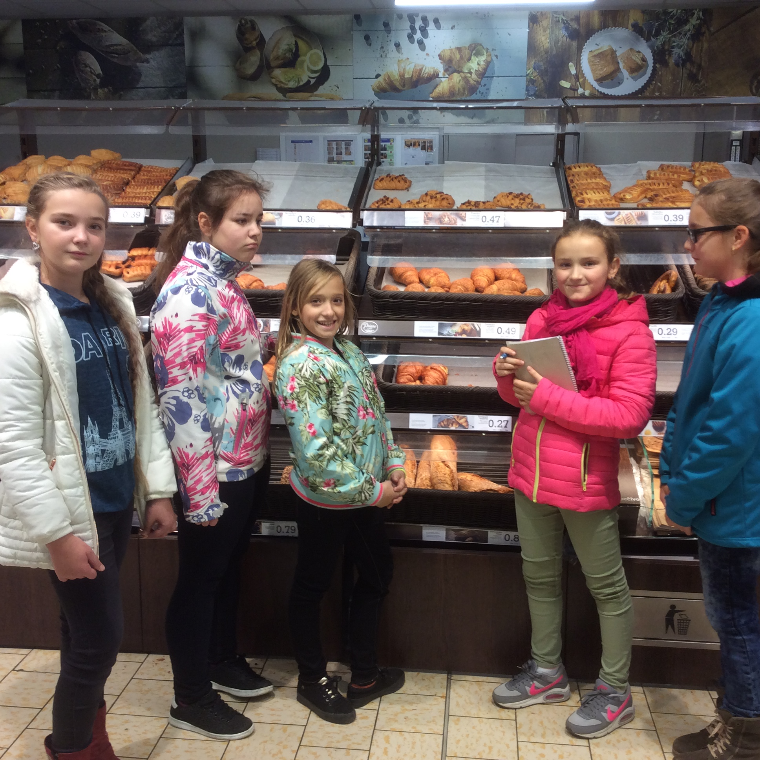
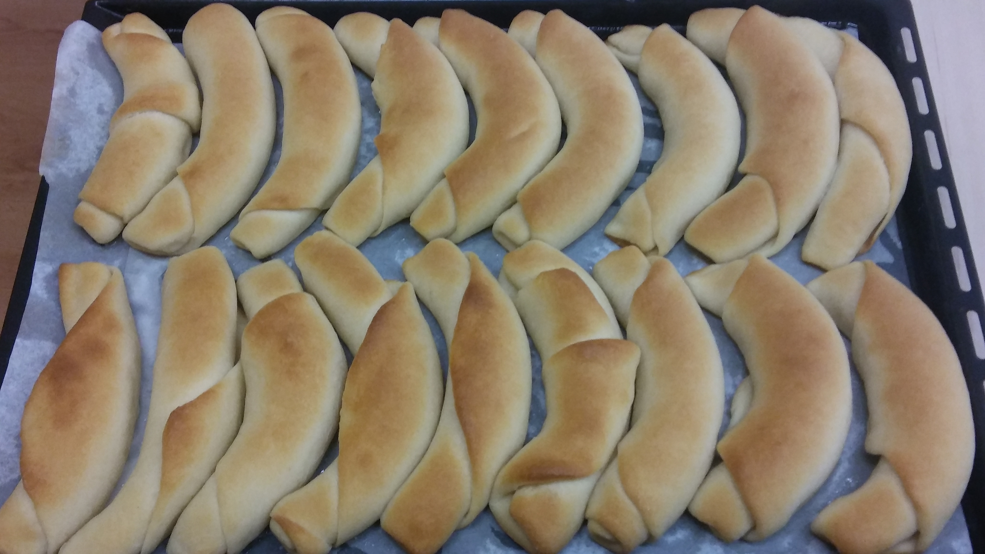
Zrealizované aktivity
Návšteva potravín a porovnávanie rôznych druhov pečiva
Prieskum a grafické znázornenie obľúbenosti príloh ryža, cestoviny, zemiaky
Pečenie domácich rožkov

Slide 3
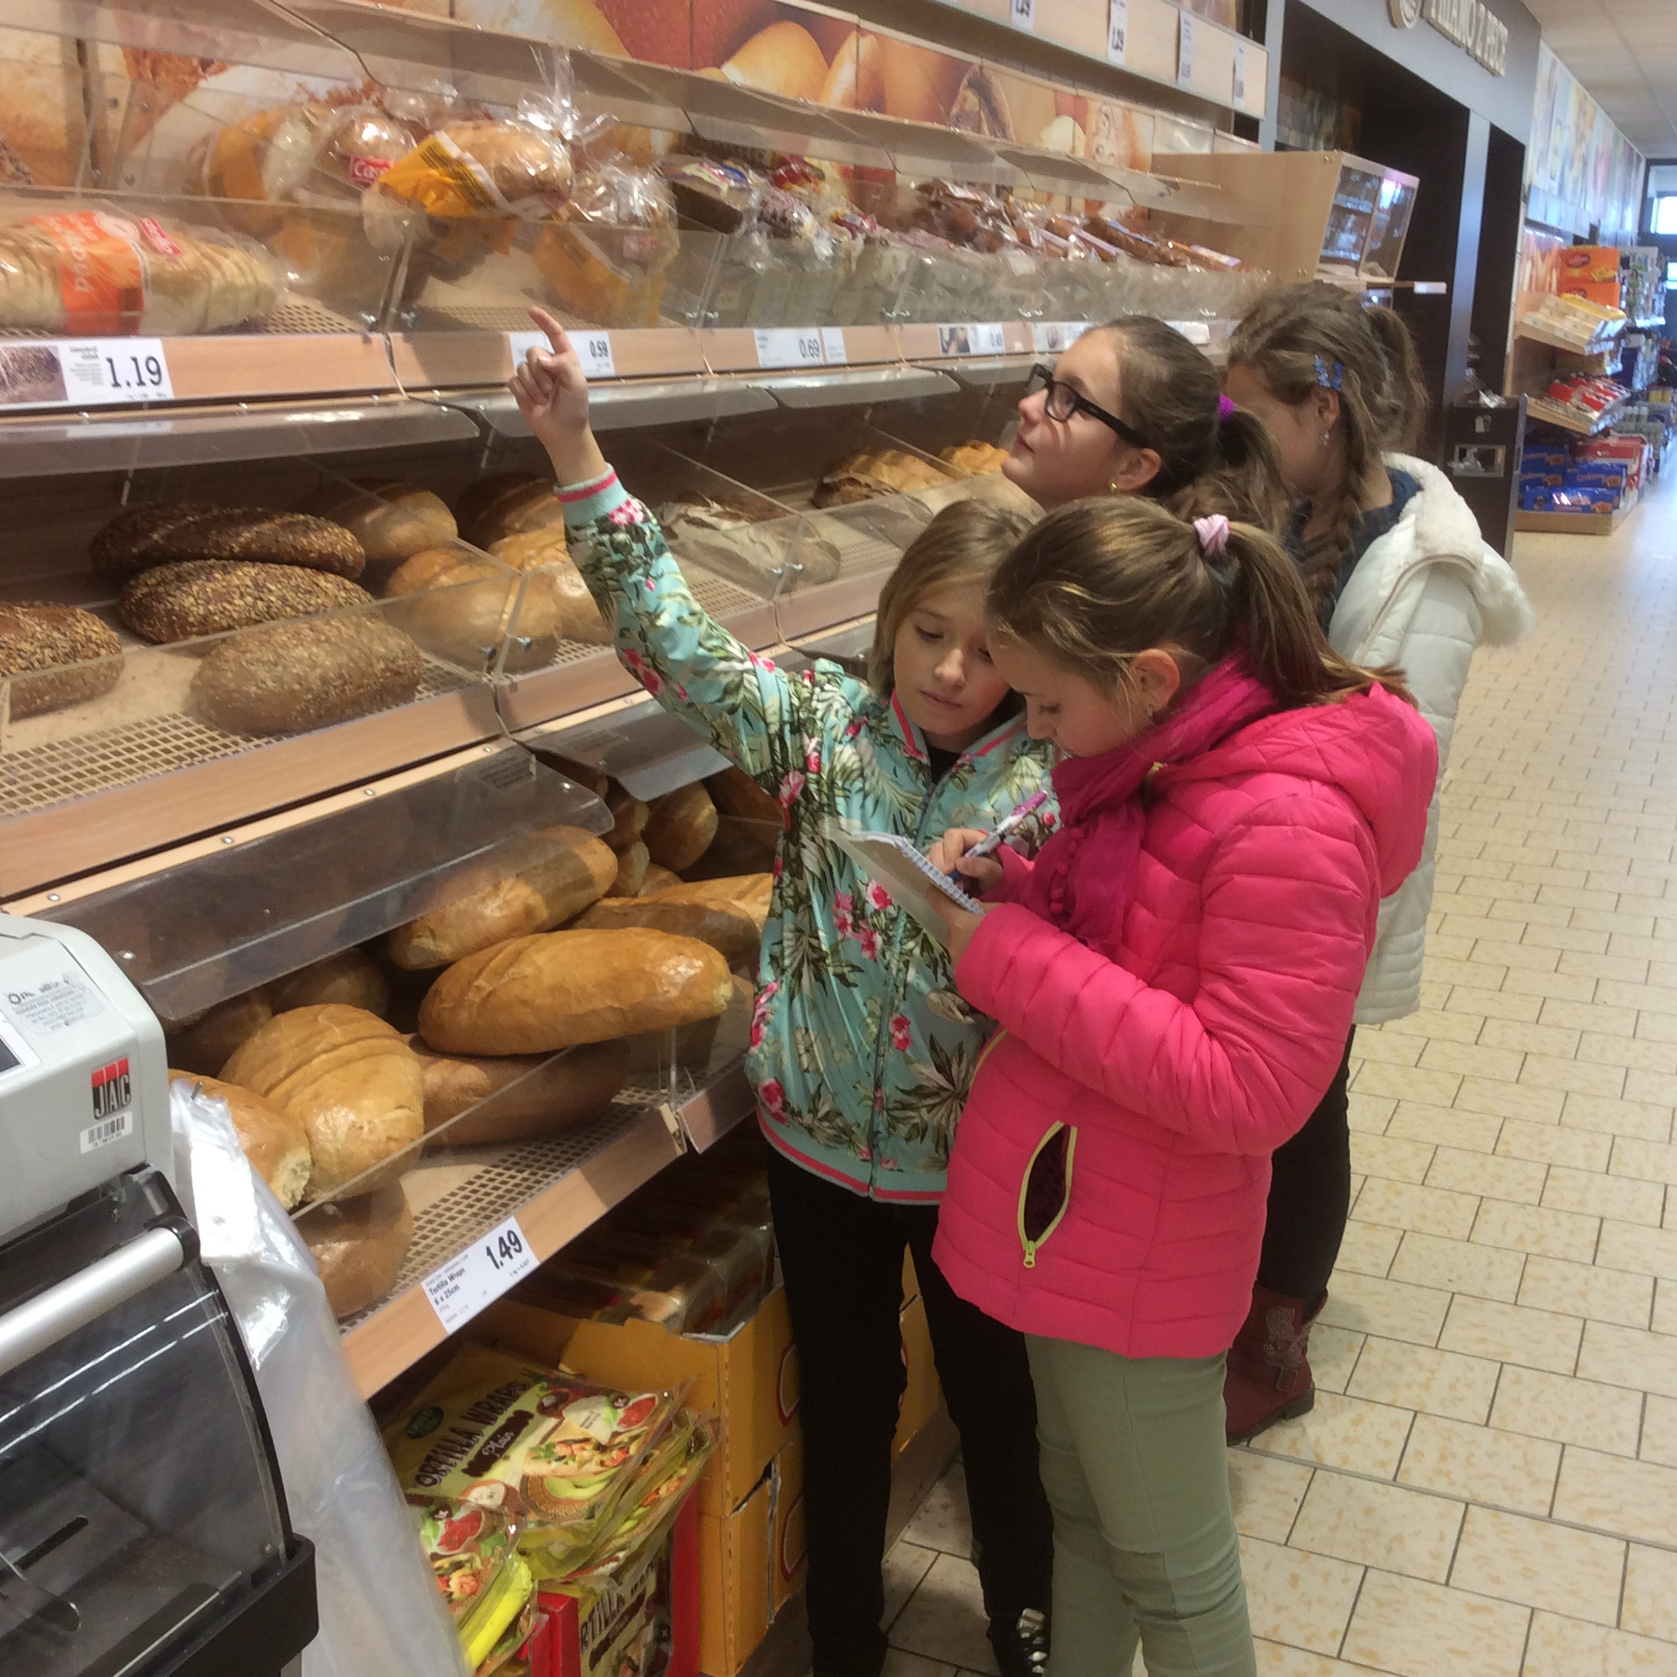
Návšteva potravín a porovnávanie rôznych druhov pečiva
Žiaci VI. A triedy spolu so svojou triednou pani učiteľkou Mgr. Jankou Zrubcovou navštívili potraviny a spolu pozorovali aké druhy pečiva si môžeme zakúpiť, sledovali spôsob označovania pekárenských výrobkov.
Rozprávali sa dôležitosti konzumácie pečiva a o rozdieloch medzi celozrnným a bielym pečivom.
Trieda: VI. A Počet žiakov: 17

Slide 4
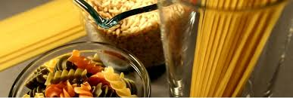
Prieskum a grafické znázornenie obľúbenosti príloh ryža, cestoviny, zemiaky
Žiaci VI. A triedy spravili na druhom stupni našej školy prieskum obľúbenosti príloh ryža, cestoviny a zemiaky.
Jednotlivé údaje vyhodnotili a zistili, že najobľúbenejšou prílohou sú zemiaky.
Triedy: V., VI. A, VI. B, VII., VIII., IX.
Počet žiakov: 118

Slide 5
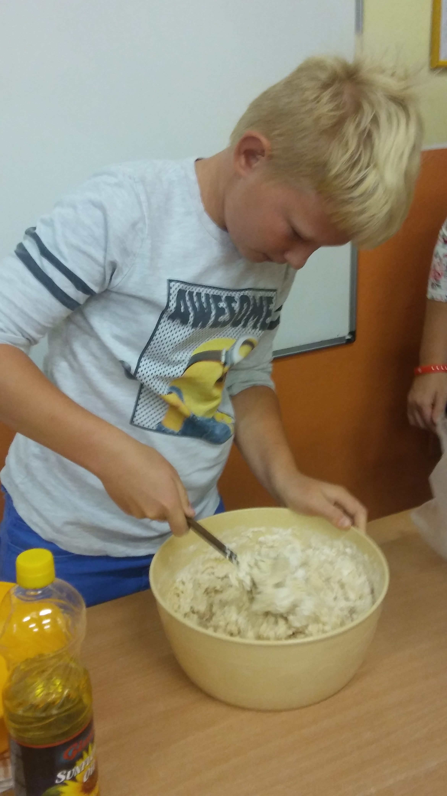
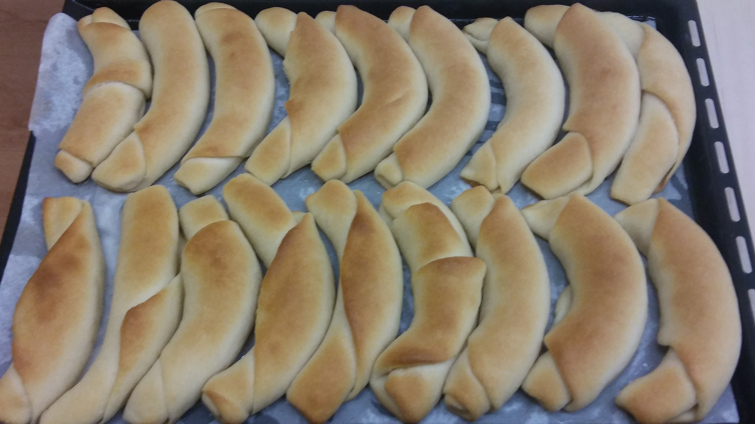
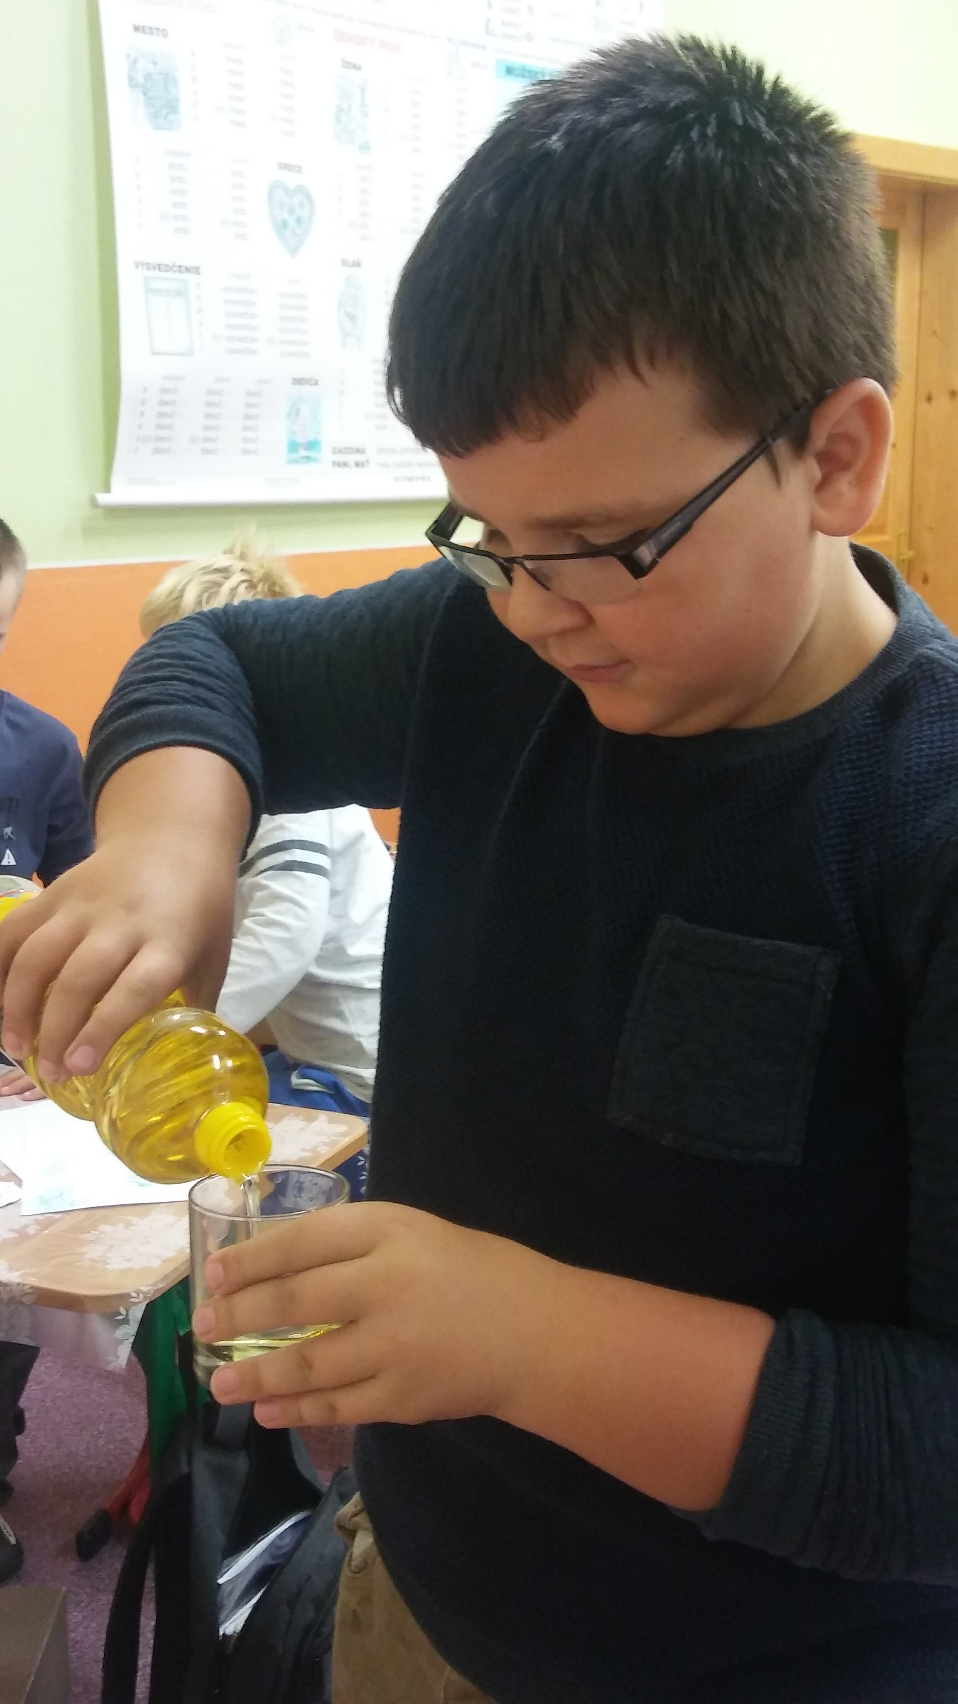
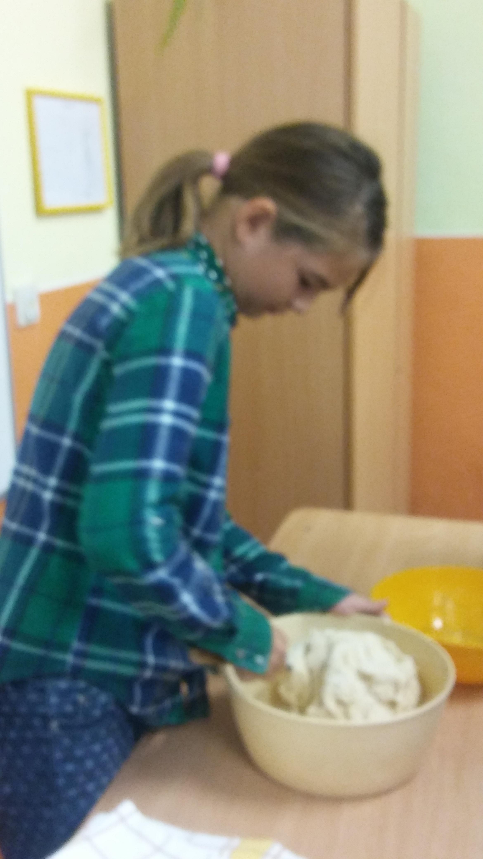
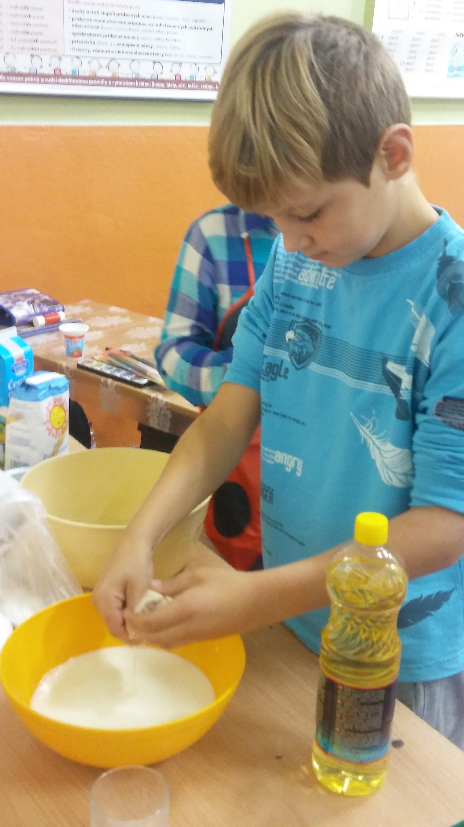
Pečenie domácich rožkov
Žiaci V. triedy si spolu so svojou triednou učiteľkou upiekli v škole rožky.
Žiaci si vyskúšali prípravu cesta, tvarovanie rožkov ako aj samotné ochutnávanie. Všetkým veľmi chutilo.
Trieda: V. Počet žiakov: 21

Slide 6
Cirkevná základná škola Žofie Bosniakovej
Typ školy: základná škola
Adresa školy: Námestie hrdinov 6, 942 01 Šurany
Kontaktná osoba: Mgr. Katarína Blanárová, mobil: 0905 123 553, email: katkablanarova@gmail.com
Počet zapojených žiakov: 118
Najaktívnejšia trieda: VI. A, tr. uč. Mgr. Janka Zrubcová, počet žiakov: 17
Chlieb a pečivo, obilniny, ryža, cestoviny
Počet žiakov školy: 179

